Slide 1
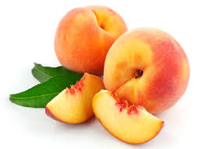
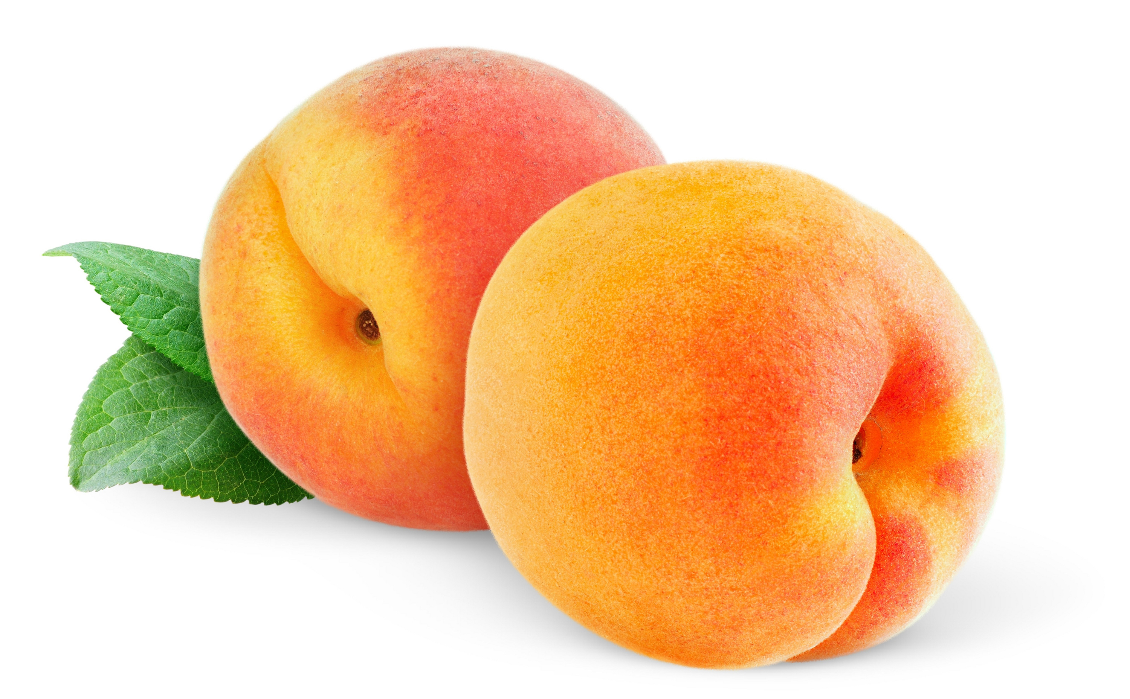
BRESKEV
NASTJA SEVŠEK

Slide 2
IZVOR
Izvira iz Kitajske
Kjer so jo gojili v pridobitvene namene že 1000 l. pr. n. št.
Od tod se je naprej razširila v dežele Perziskega zaliva
v južno Evropo pa je prišla zaradi vojaških pohodov Aleksandra Velikega
Danes je breskev razširjena že po celem svetu

Slide 3
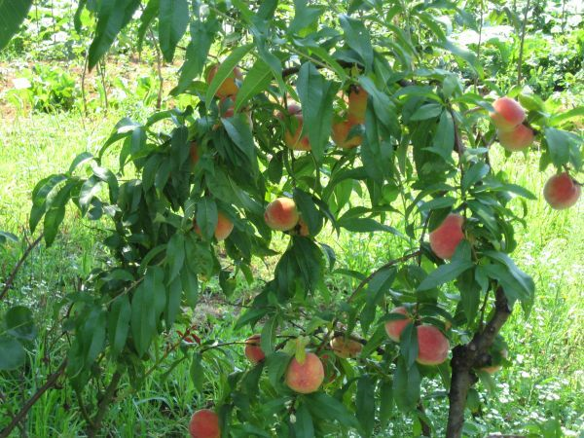
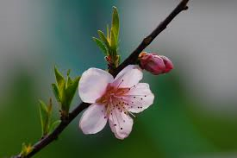
Breskev je majhno sadno drevo
Zorenje poteka od sredine julija do septembra
Je listopadno drevo
Zraste od 5 do 10m
Ima ostre liste, ki so dolgi 7-15cm
Cvetje so samotarski ali v parih
Roza s petimi cvetnimi listi
Plod je koščen z enim velikim semenom
Breskva im rumeno ali belkasto meso

Slide 4
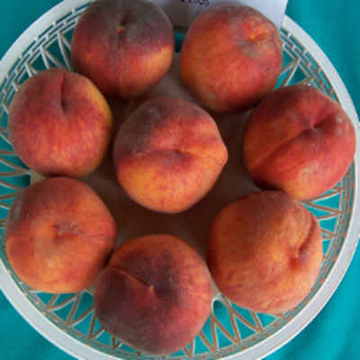
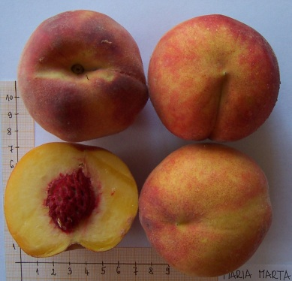
VRSTE
Poznamo več kot 2000 vrst breskev:
lahko delimo na belo in rumeno mesnate sorte
Norman maria marta

Slide 5
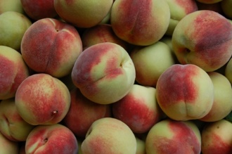
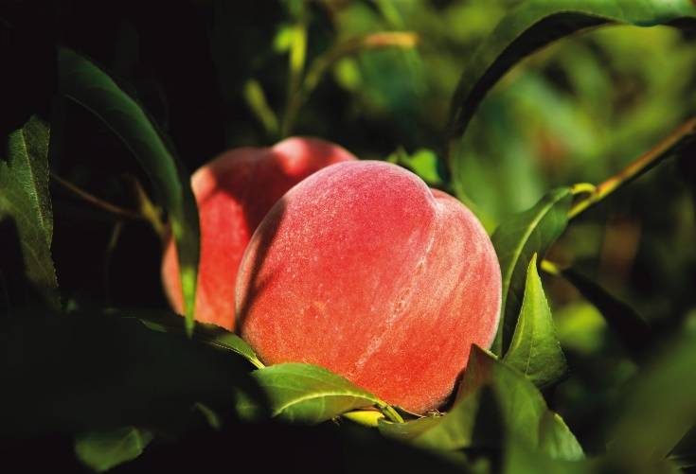
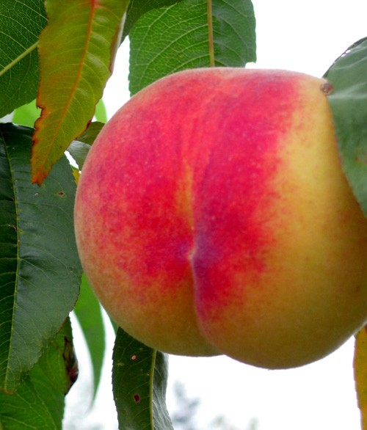
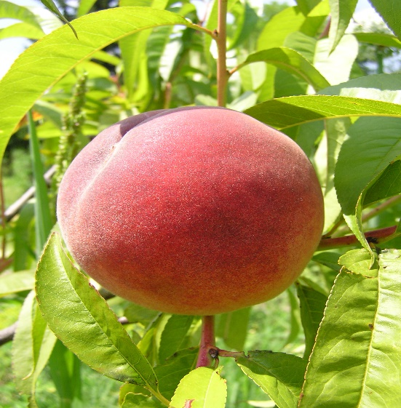
Vinogradniška maria bianca veteran
redhaven glohaven

Slide 6
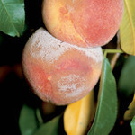
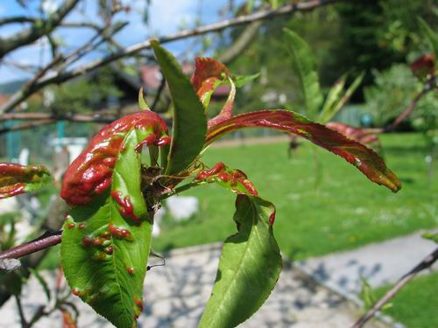
BOLEZNI
Sadna gniloba Breskova kodravost

Slide 7
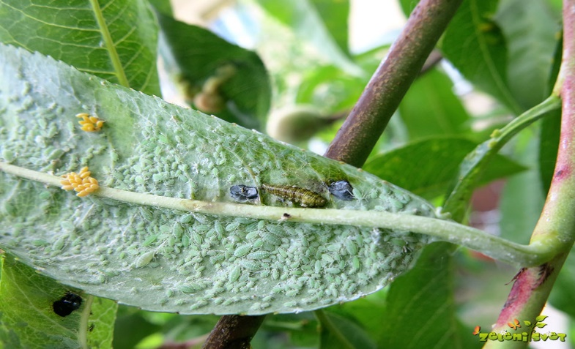
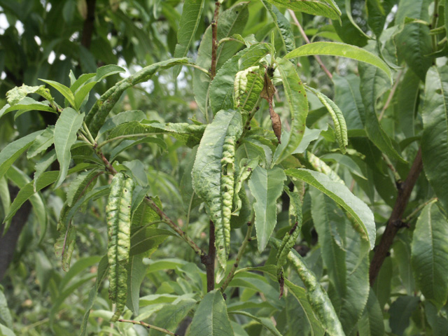
ŠKODLJIVCI
Zelena breskova uš Breskov zavijač

Slide 8
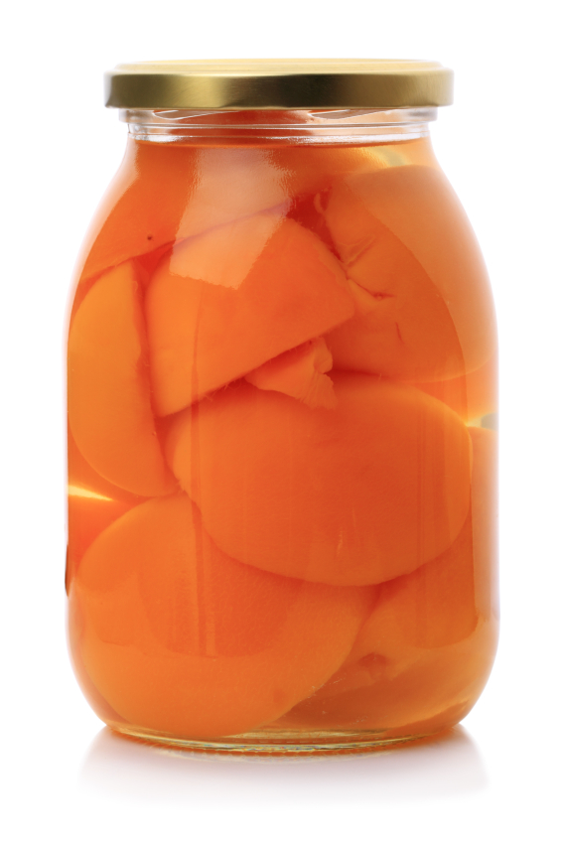
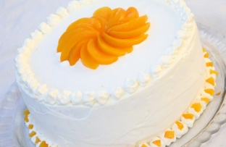
UPORABA
peciva kompot

Slide 9
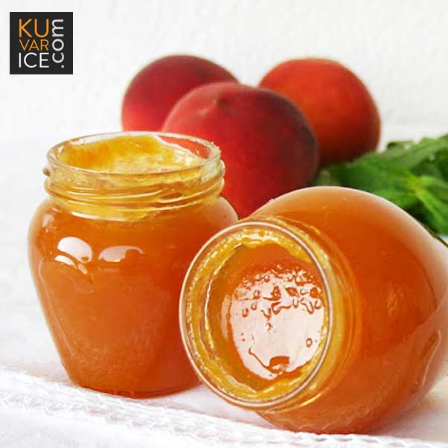
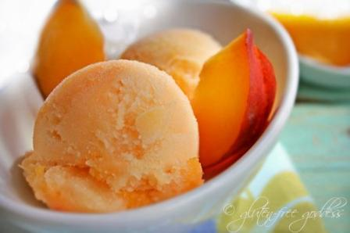
marmelada sladoled

Slide 10
VIRI
http://sl.wikipedia.org/wiki/Breskev
http://www.sadjarstvo.com/Sorte_breskev.php

